Slide 1
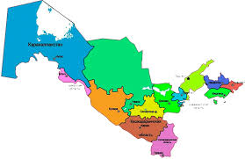
O‘zbek tili
7-sinf
Mavzu:
Vatan sarhadlari
(Qo‘shma va juft ravishlarning yasalishi va imlosi)

Slide 2
Avvalgi darsda o‘tilgan mavzuni tekshiramiz
Vatan she’rini yod oling.
Vatan, sensiz netardim men,
Devonaday ketardim men.
Gulzoridan ayro bulbul,
Kabi faryod etardim men.
Onam, dedim, bolang bo‘ldim,
Ko‘ksingda oh, nolang bo‘ldim.
Muhabbating tuyib jondan
Bu dunyoda odam bo‘ldim.
Ko‘z ochib ko‘rganim sensan,
Qizg‘onib yurganim sensan.
Vujudim yo‘q bo‘lib ketar,
Jonim sensan, jonim sensan.
O‘zbekiston, O‘zbekiston,
Baxtimga bo‘l doim omon.
Doim ozod, doim obod,
Ko‘rsin seni jumla jahon.
Vatan sensiz netardim men,
Devonaday ketardim men.
Gulzoridan ayro bulbul,
Kabi faryod etardim men.

Slide 3
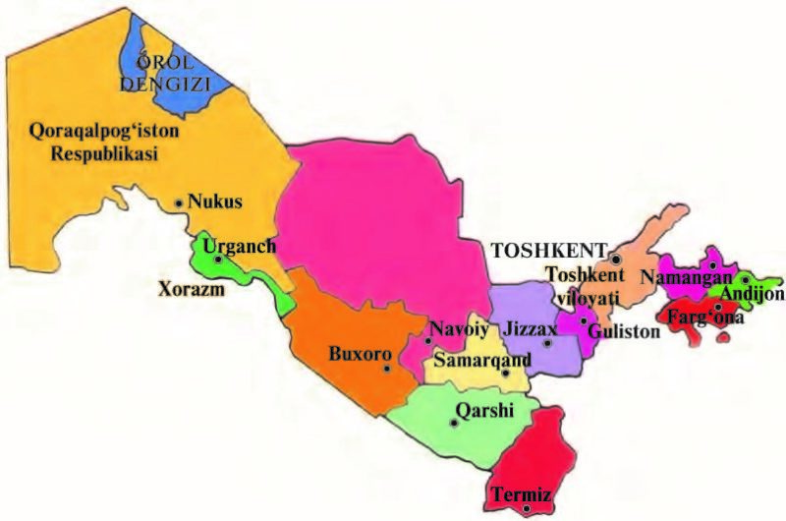
Vatan sarhadlari

Slide 4
1-mashq
Matnni o‘qing.
O‘zbekiston sarhadlari
O‘zbekiston Respublikasi O‘rta Osiyoning markaziy qismida, asosan, Amudaryo va Sirdaryo oralig‘idagi keng maydonni egallagan. O‘zbekiston beshta qo‘shni davlat – shimoli sharqda Qirg‘iziston, simolda va shimoli g‘arbda Qozog‘iston, janubi g‘arbda Turkmaniston, janubi sharqda Tojikiston, janubda ozroq masofada Afg‘oniston bilan chegaradosh. Chegaralarimizning umumiy uzunligi 6221 km. Mamlakatning eng chekka joylari: shimolda – Ustyurt va orol dengizining g‘arbiy qirg‘og‘i, janubda – Termiz shahri, sharqda – Farg‘ona vodiysi. Respublika hududi janubi sharqdan shimoli g‘arbga cho‘zilgan va orol dengizi tomon nishablashib borgan.

Slide 5
2-topshiriq
Savollarga javob bering.
O‘zbekiston qayerda joylashgan?
O‘zbekiston O‘rta Osiyoning markazida joylashgan.
Qadimda Amudaryo va Sirdaryo oralig‘i qanday nomlangan?
Qadimda Amudaryo va Sirdaryo oralig‘i Movarounnahr deb nomlangan.

Slide 6
2-topshiriq
Savollarga javob bering.
Mamlakatimiz hududida qanday daryolar va tog‘lar bor?
Mamlakatimiz hududida Sirdaryo, Amudaryo kabi daryolar, Zarafshon, Hisor, Boysun, Nurota kabi tog‘lar bor.
Respublikamizda nechta viloyat bor?
Respublikamiz hududida o‘n ikkita viloyat bor.

Slide 7
Bilib oling!
Ravishlar birdan ortiq asosdan tuzilib, qo‘shma, juft va takroriy bo‘lishi mumkin. Qo‘shma ravishlar, asosan, ikki so‘zdan yasaladi va qo‘shib yoki ajratib yoziladi.
Qo‘shib yoziladigan ravishlar
allaqachon
biryo‘la
qaytarzda
Ajratib yoziladigan ravishlar
har doim
hamma yoq
o‘sha yer

Slide 8
3-mashq
Berilgan ravishlarni qo‘shib yoki ajratib yozilishiga ko‘ra guruhlarga bo‘lib yozing.
Bugun, mardona, qo‘qqisdan, bu yoqqa, ertalab, nihoyatda, qahramonlarcha, o‘sha joy, ozgina, hamma yoq, ertaga, ohista, ataylab, o‘tgan yili, birdaniga, uzoq, keyin, piyoda, yuqorida.

Slide 9
Topshiriqni tekshiramiz
Qo‘shib yoziladigan ravishlar:
bugun
birdaniga
ozgina
qo‘qqisdan
uzoq
ertaga
ertalab
keyin
ohista
nihoyatda
piyoda
ataylab
qahramonlarcha
yuqorida

Slide 10
Topshiriqni tekshiramiz
Ajratib yoziladigan ravishlar:
bu yoqqa
o‘sha joy
hamma yoq
o‘tgan yili

Slide 11
3-mashq
Birinchi qatorda berilgan so‘zlarga ikkinchi qatordagi so‘zlardan mosini qo‘shib, qo‘shma ravishlar hosil qiling.
Alla, o‘sha, hamma, bir, bir, hech, shu, har.
Yoqda, pas, kuni, yerda, qachon, darajada, doim, oz.

Slide 12
Topshiriqni tekshiramiz
allaqachon
o‘sha yoqda
biroz
birpas
hech qachon
shu darajada
har doim
hamma yerda

Slide 13
Adabiy o‘qish
Movarounnahr
Dunyodagi hamma mamlakat, o‘lkaning o‘tmishda boshqacha nomi bo‘lgan. Vatqlar o‘tishi bilan ularning nomlari o‘zgarib, bugungi holiga kelgan. Lekin xalqlarning yodida yurtning eski nomlari o‘chmas iz qoldirgan. Asosan, Amudaryo va Sirdaryo oralig‘ida joylashgan yurtimiz – O‘zbekistonning nomi 1924-yildan ma’lum. Ungacha u turli nomlarda atalgan. Shulardan biri arabcha “Movarounnahr” atamasi bo‘lib, u “daryoning narigi tomoni” ma’nosini bildiradi. Bu yerda daryo deganda Amudaryo nazarda tutilgan. Uning o‘ng qirg‘og‘idagi yerlar o‘rta asrlarda shu nom bilan atalgan. Olimlarning fikricha, Movarounnahr, asosan, Amudaryo bilan Sirdaryo oralig‘idagi yerlar bo‘lib, shimolda Orol dengizigacha, janubda Pomir tog‘ etaklarigacha yoyilgan. Movarounnahrda Samarqand, Buxoro, Termiz va boshqa qadimiy shaharlar joylashgan.

Slide 14
Mustaqil bajarish uchun topshiriq
Vatan haqida maqollar yozing.

